Slide 1
Золото
Выполнила ученица 11 класса
Полескова Юлия

Slide 2
Краткая характеристика

Slide 3
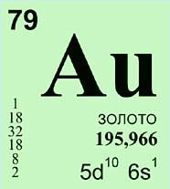
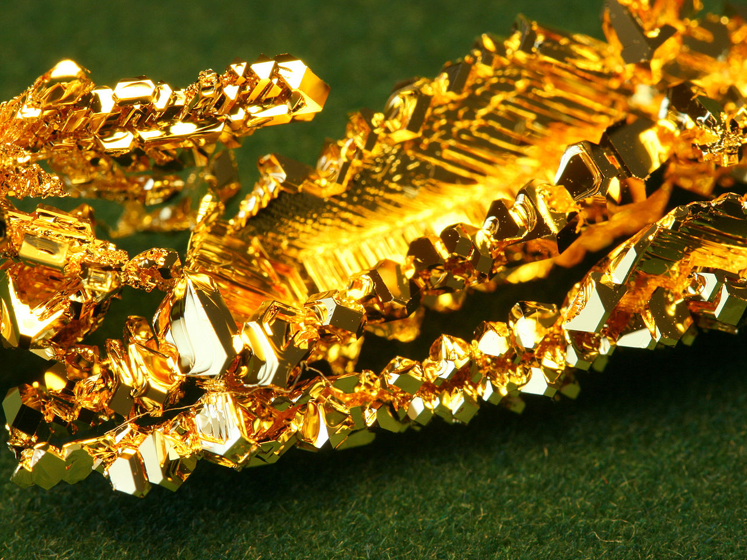
Золото, Au (читается «аурум») — химический элемент с атомным номером 79, атомная масса 196,9665. Известно с глубокой древности. В природе один стабильный изотоп 197Au. Конфигурация внешней и предвнешней электронных оболочек 5s²p⁶d¹⁰6s¹. Расположено в IВ группе и 6-м периоде периодической системы, относится к благородным металлам. Степени окисления 0, +1, +3, +5 (валентности от I, III, V).

Slide 4
История открытия

Slide 5

Золото было известно человечеству с древнейших времен. Возможно, оно явилось первым металлом, с которым познакомился человек. Имеются данные о добыче золота и изготовлении изделий из него в Древнем Египте (4100-3900 годы до н. э.), Индии и Индокитае (2000-1500 годы до н. э.), где из него изготавливали деньги, дорогие украшения, произведений культа и искусства.

Slide 6
Физические и химические свойства

Slide 7

Золото — желтый металл с кубической гранецентрированной решеткой. Температура плавления 1064,4 °C, температура кипения 2880 °C, плотность 19,32 кг/дм3. Обладает исключительной пластичностью, теплопроводностью и электропроводимостью. Шарик золота диаметром в 1 мм можно расплющить в тончайший лист, просвечивающий голубовато-зеленым цветом, площадью 50 м² . Толщина самых тонких листочков золота 0,1 мкм. Из золота можно вытянуть тончайшие нити.
Золото устойчиво на воздухе и в воде. С кислородом, азотом, водородом, фосфором, сурьмой и углеродом непосредственно не взаимодействует.

Slide 8
Применение

Slide 9

Золото и его сплавы используют для изготовления ювелирных изделий, монет, медалей, зубных протезов, деталей химической аппаратуры, электрических контактов и проводов, изделий микроэлектроники, для плакирования труб в химической промышленности, в производстве припоев, катализаторов, часов, для окрашивания стекол, изготовления перьев для авторучек, нанесения покрытий на металлические поверхности.

Slide 10

Обычно золото используют в сплаве с серебром или палладием (белое золото; также называют сплав золота с платиной и другими металлами). Содержание золота в сплаве обозначают государственным клеймом. Золото 583 пробы является сплавом с 58,3% золота по массе.

Slide 11
Физиологическое действие

Slide 12
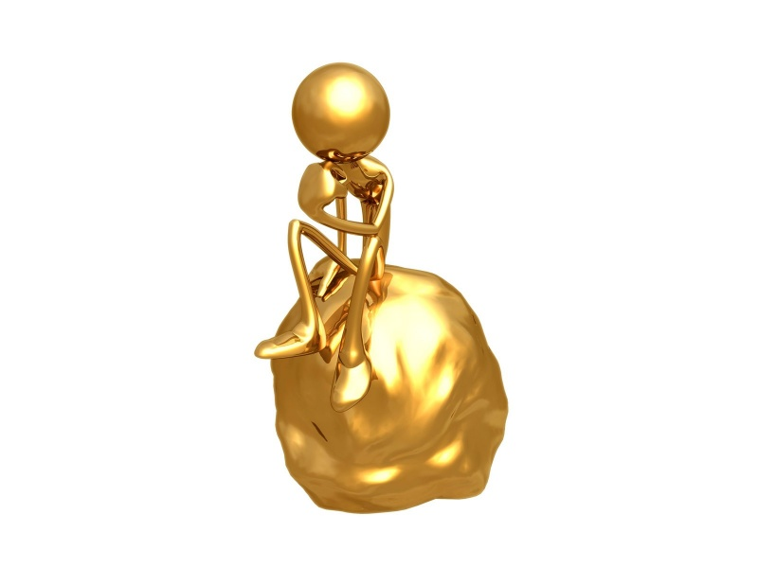
Некоторые соединения золота токсичны, накапливаются в почках, печени, селезенке и гипоталамусе, что может привести к органическим заболеваниям и дерматитам, стоматитам, тромбоцитопении.

Slide 13
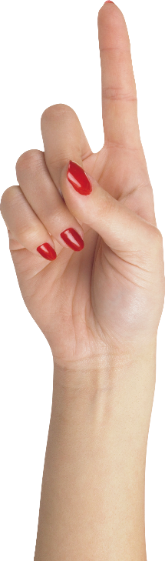
Благодаря яркому желтому сиянию на солнце - золото становиться символом божества-Солнца. Свойство золота не тускнеть со временем (не окисляться) сделало его символом вечной жизни.

Slide 14
Интересные факты

Slide 15
Если сплавить воедино весь мировой запас золота, который составляет 32 тыс. тонн, то в результате получится куб со стороной лишь в 12 метров.
Мало кто знает, но миф о золотом руне на самом деле имеет под собой довольно реальные основания. Дело в том. что на Кавказе золото добывалось путём погружения в воды золотоносных рек овечьих шкур. Мелкие золотые крупинки оседали на шерсти, и она становилась золотистой. Ценилась, естественно, такая шкура очень дорого.
В ядре нашей планеты содержится в 5 раз больше золота, чем во всех остальных породах, доступных для разработки, вместе взятых. Если бы всё золото ядра Земли вылилось на поверхность, то покрыло бы всю Землю слоем толщиной пол метра. Интересно, что каждом литре воды всех рек, морей и океанов растворено около 0,02 миллиграмма золота

